Slide 1
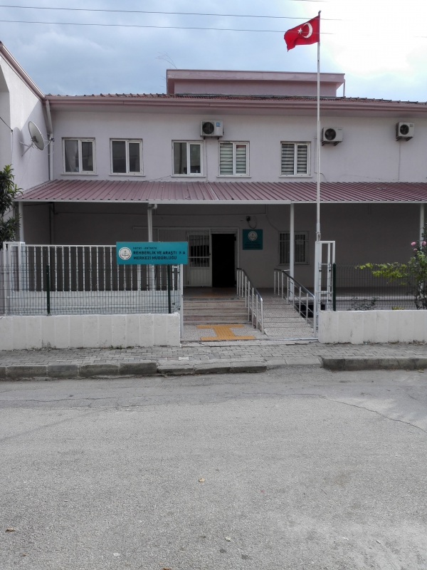
HATAY
REHBERLİK VE ARAŞTIRMA MERKEZİ
ÖZEL EĞİTİM HİZMETLERİ

Slide 2
HATAY REHBERLİK VE ARAŞTIRMA MERKEZİ
REHBERLİK VE PSİKOLOJİK DANIŞMA HİZMETLERİ BÖLÜMÜ
ÖZEL EĞİTİM BÖLÜMÜ

Slide 3
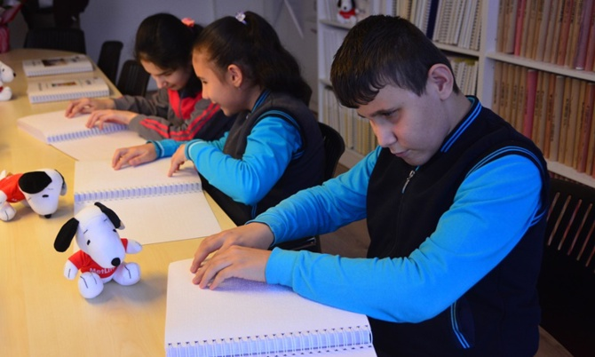
ÖZEL EĞİTİM HİZMETLERİ
Rehberlik ve Araştırma Merkezine başvuran bireylerin devletin sağlayacağı özel eğitim hizmetlerinden yararlanması, uygun eğitim ortamlarına yerleştirilmesi, ve eğitsel değerlendirmelerinin yapılması bağlamında oluşturulmuş bir bölümdür.

Slide 4
ÖZEL EĞİTİM HİZMETLERİ
Rehberlik ve Araştırma Merkezi Özel Eğitim Bölümüne
Kimler Başvurabilir?
BAŞVURU

Slide 5
ÖZEL EĞİTİM HİZMETLERİ
Rehberlik ve Araştırma Merkezi Özel Eğitim Bölümüne özel gereksinimli bireyler başvurabilir. Özel Gereksinimli Birey; Bireysel ve gelişim özellikleri ile eğitim yeterlilikleri açısından akranlarından anlamlı düzeyde farklılık gösteren bireyi ifade eder.

Slide 6
ÖZEL EĞİTİM HİZMETLERİ
Zihinsel Yetersizlik
Otizm Spektrum Bozukluğu
İşitme Yetersizliği
Bedensel Yetersizlik
Görme Yetersizliği
Özel Öğrenme Güçlüğü
Dil ve Konuşma Bozukluğu
Dikkat Eksikliği ve Hiperaktivite
Süreğen Hastalık
Özel Yetenekli Birey

Slide 7
ÖZEL EĞİTİM HİZMETLERİ
ZİHİNSEL YETERSİZLİK
AAMR(Amerikan Zeka Geriliği Birliği) tanımında;
Zihinsel İşlevlerde bulunma ve kavramsal, sosyal ve pratik uyumsal becerilerde kendini gösteren uyumsal davranışların her ikisinde anlamlı sınırlılıklar olarak karakterize edilen bir yetersizliktir.

Slide 8
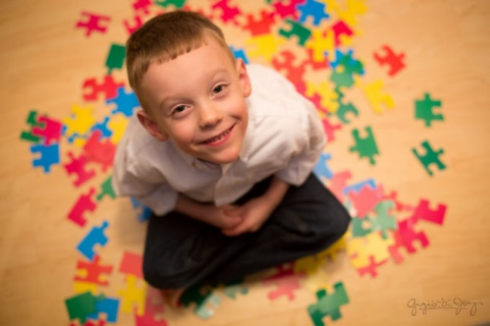
ÖZEL EĞİTİM HİZMETLERİ
OTİZM SPEKTRUM BOZUKLUĞU
Otizm spektrum bozukluğu (OSB) toplumsal iletişim ve etkileşimde güçlükler ile sınırlı, yineleyici davranış örüntülerinden oluşan nörogelişimsel bir bozukluktur.

Slide 9
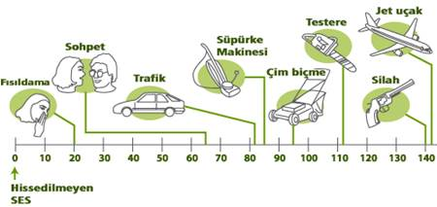
ÖZEL EĞİTİM HİZMETLERİ
İŞİTME YETERSİZLİĞİ
İşitme duyarlılığının kısmen veya tamamen kaybından dolayı özel eğitim ve destek eğitim hizmetine ihtiyacı olan bireylerin sahip olduğu yetersizliktir.

Slide 10
ÖZEL EĞİTİM HİZMETLERİ
BEDENSEL YETERSİZLİK
Kas, iskelet ve sinir sistemindeki bozukluklar nedeniyle özel eğitim ve destek eğitim hizmetine ihtiyacı olan bireyi ifade etmektedir.

Slide 11
ÖZEL EĞİTİM HİZMETLERİ
GÖRME YETERSİZLİĞİ
Görme gücünün kısmen ya da tamamen kaybından dolayı özel eğitim ve destek eğitim hizmetine ihtiyacı olan bireyi ifade etmektedir.

Slide 12
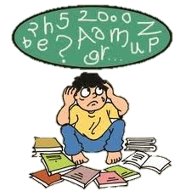
ÖZEL EĞİTİM HİZMETLERİ
ÖZEL ÖĞRENME GÜÇLÜĞÜ
Dili yazılı yada sözlü anlamak ve kullanabilmek için gerekli olan bilgi alma süreçlerinin birinde veya birkaçında ortaya çıkan ve dinleme, konuşma, okuma, yazma, heceleme, dikkat yoğunlaştırma yada matematiksel işlemleri yapma güçlüğü nedeniyle özel eğitim ve destek eğitim hizmetine ihtiyacı olan birey olarak ifade edilmektedir.

Slide 13
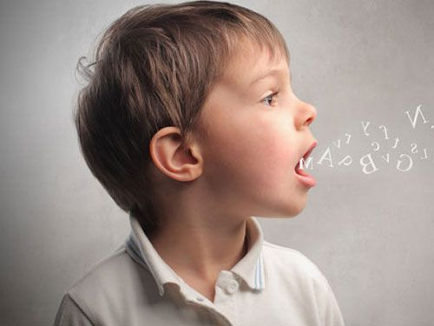
ÖZEL EĞİTİM HİZMETLERİ
DİL VE KONUŞMA GÜÇLÜĞÜ
Dil ve konuşmayla ilgili bozukluklar da birbirinden farklıdır. Bir kişi diğerlerini anlamakta, düşüncelerini paylaşmakta güçlük çekiyorsa bu dil bozukluğudur. Eğer bir kişi konuşma sesleri düzgün veya akıcı telaffuz edemiyorsa, konuşması akıcı değilse ya da sesiyle problemi varsa bu konuşma bozukluğudur.

Slide 14
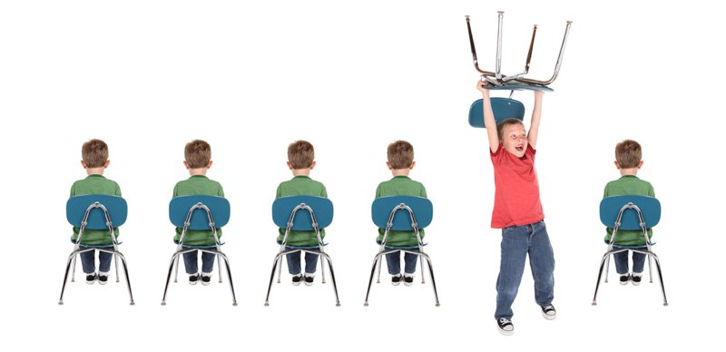
ÖZEL EĞİTİM HİZMETLERİ
DİKKAT EKSİKLİĞİ VE HİPERAKTİVİTE
Dikkat Eksikliği Hiperaktivite Bozukluğu (DEHB), son derece önemli akademik, sosyal ve psikiyatrik sorunlara yol açabilen ve olumsuz etkileri yaşam boyu sürebilen bir hastalıktır.

Slide 15
ÖZEL EĞİTİM HİZMETLERİ
SÜREGELEN HASTALIK
Tıbbi tedavi ve rehabilitasyona rağmen hastalığın, sakatlığın veya herhangi bir özrün giderilememesi sonucunda rahatsızlığın süreklilik arz etmesi durumudur.

Slide 16
ÖZEL EĞİTİM HİZMETLERİ
ÖZEL YETENEKLİ BİREY
Yaşıtlarına göre daha hızlı öğrenen, yaratıcılık, sanat, liderliğe ilişkin kapasitede önde olan, özel akademik yeteneğe sahip, soyut fikirleri anlayabilen, ilgi alanlarında bağımsız hareket etmeyi seven ve yüksek düzeyde performans gösteren bireyi ifade etmektedir.

Slide 17
ÖZEL EĞİTİM HİZMETLERİ
EĞİTSEL DEĞERLENDİRME VE TANILAMA
Bu tanılar ile bölümümüze başvuran bireyler ile ilgili eğitsel değerlendirme ve tanılama süreci başlar.

Slide 18
ÖZEL EĞİTİM HİZMETLERİ
EĞİTSEL DEĞERLENDİRME VE TANILAMA
Süreç içerisinde bireylerin gelişim alanlarına, yaşına uygun ve tüm disiplin alanlarını içerecek uluslararası alanda geçerliliği olan testler kullanılır.

Slide 19
ÖZEL EĞİTİM HİZMETLERİ
EĞİTSEL DEĞERLENDİRME VE TANILAMA
Tanılama sonucunda en az kısıtlayıcı ortam ilkesi ve öğrenci yararı göz önünde bulundurularak yönlendirmeleri yapılmaktadır.
Bütünleştirme
En Az Kısıtlayıcı Ortam
Kaynaştırma
Akran İşbirliği

Slide 20
ÖZEL EĞİTİM HİZMETLERİ
EĞİTSEL DEĞERLENDİRME VE TANILAMA
Yapılan değerlendirmeler sonucunda bireyin gelişim düzeyine göre uygun okula yönlendirmesi yapılır.
Bireyin gelişim alanları ile ilgili desteğe ihtiyacı olduğu durumlarda bireyin destek eğitim hizmetlerinden yararlanacağı süre belirlenip bu süreye göre eğitim planı hazırlanır.

Slide 21
ÖZEL EĞİTİM HİZMETLERİ
EĞİTSEL DEĞERLENDİRME VE TANILAMA
Normal Eğitime Devamı
Tam Zamanlı Kaynaştırma Eğitimi
Özel Eğitim Sınıfı
Özel Eğitim Anaokulu
Özel Eğitim Ortaokulu
Halk Eğitim Merkezi Kursları( Sosyal Kültürel)
Özel Eğitim Uygulama Merkezleri (I. II. III. Kademe)
Evde Eğitim
Evde Bakım Hizmeti
önerilir ve bireylerin okullaşması koruma programları altında sağlanır.
Bu programlar ve bireylerin okullaşması koruma programları altında sağlanır.

Slide 22
ÖZEL EĞİTİM HİZMETLERİ
TEŞEKKÜRLER
ÖZER ÖZAL ÖZDEMİR
ÖZEL EĞİTİM BÖLÜM BAŞKANI

